Slide 1
БАСНЯ – ЭТО КОРОТКОЕ ПРОИЗВЕДЕНИЕ С НРАВОУЧИТЕЛЬНЫМ СОДЕРЖАНИЕМ (ЕСТЬ МОРАЛЬ)

Slide 2
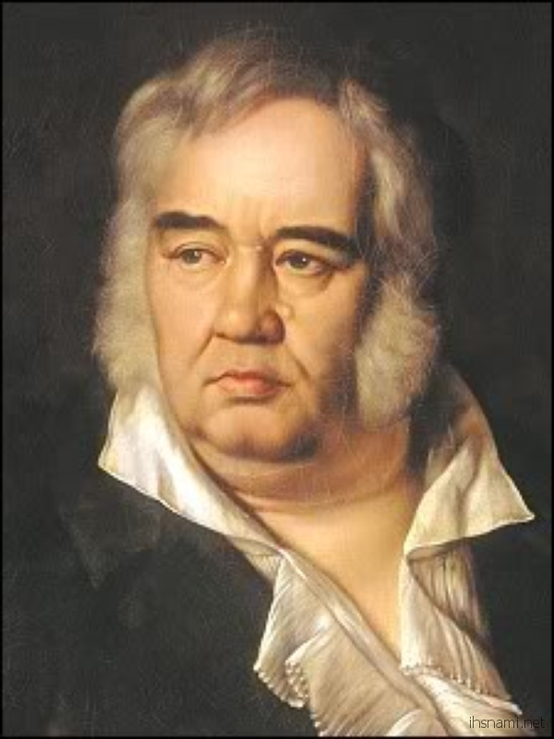

Slide 3
«Сочиняем басню по картине»

Slide 4
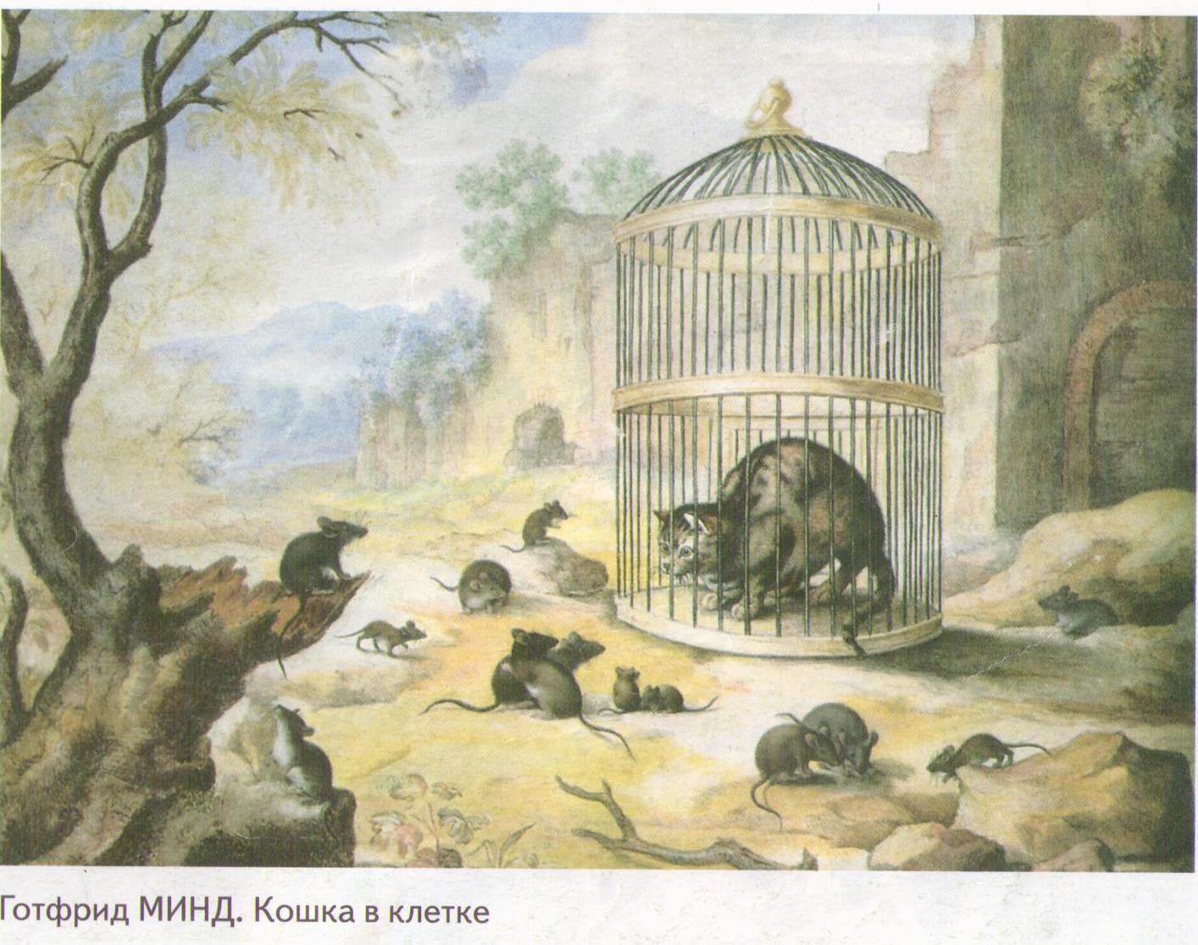

Slide 5
СКАЗКА | БАСНЯ
ДЛИННАЯ | КОРОТКАЯ
НЕТ МОРАЛИ | ЕСТЬ МОРАЛЬ

Slide 6
СИНИЙ | УРОК БЫЛ ИНТЕРЕСЕН, Я ПОНЯЛ(А), КАК СОЧИНЯТЬ БАСНЮ
КРАСНЫЙ | МНЕ БЫЛО ТРУДНО СОЧИНЯТЬ БАСНЮ, ОСТАЛИСЬ ВОПРОСЫ
ЖЁЛТЫЙ | У МЕНЯ НЕ ПОЛУЧИЛОСЬ СОЧИНИТЬ БАСНЮ

